Slide 1
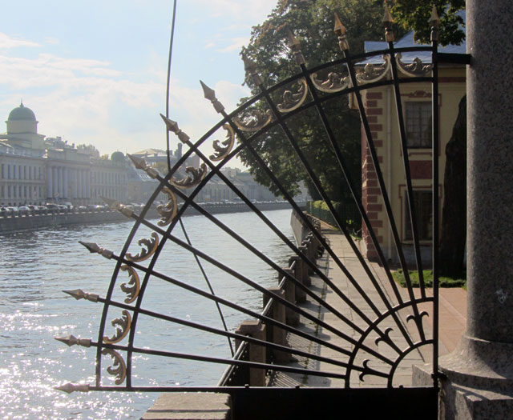
«Чугунное
кружево»

Slide 2
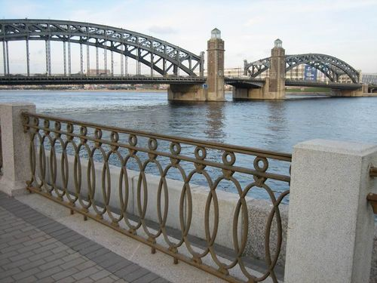
Более двух с половиной столетий стоит на берегах Невы город Санкт - Петербург, город незабываемых архитектурных ансамблей, улиц и площадей, дворцов, парков, набережных из гранита и металла. Нет ему в мире равного по богатству чугунного убранства. «Узор чугунный» плывет вместе с водами рек, стоит, охраняя покой дворцов и парков, рассказывает о славном прошлом русского оружия.

Slide 3
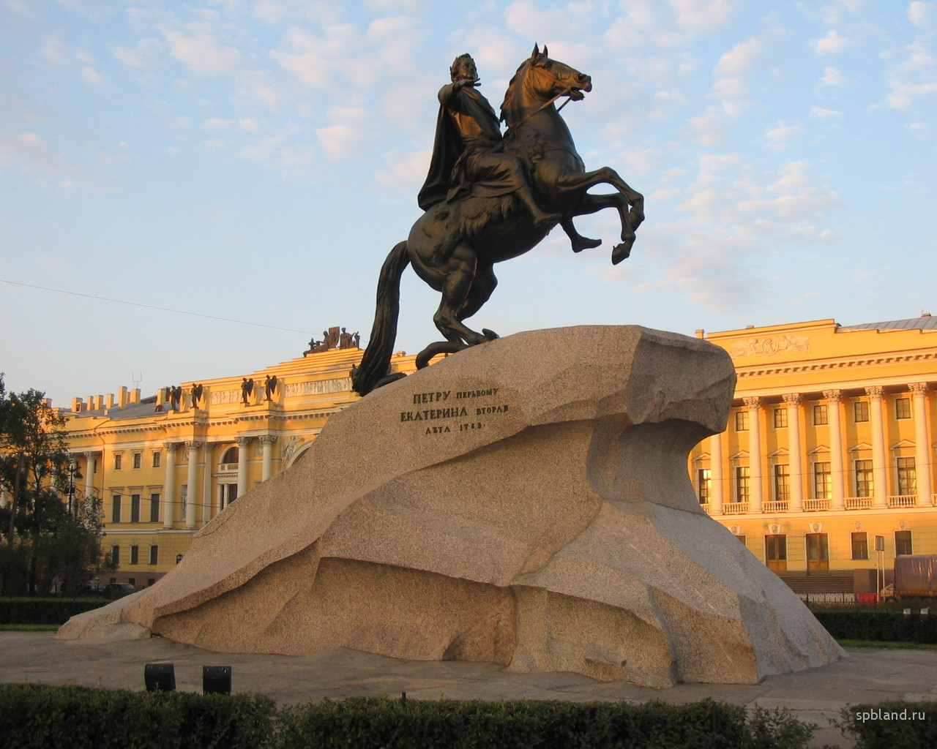
Применение чугуна в русской архитектуре имеет свою богатую историю. К началу XVIII века Петр I открывает заводы, где отливают чугунные декоративные украшения для Петербурга. В 1747 году был сооружен Каслинский завод, прославившийся художественным литьём. С этого времени город стал активно обрамляться ажурным кружевом чугунных оград. Великие зодчие и мастера сумели вписать их в архитектурный облик Петербурга.

Slide 4
В тихих протоках реки Невы, каналах перила мостов, перекинутых через неширокое пространство воды отличаются лиричностью. Архитектор В. П. Стасов в перилах Певческого моста добивается лёгкой гибкости и певучести материала, сохраняя упругость и твёрдость его. Каждый мост Ленинграда можно назвать одной из многочисленных архитектурных мелодий города, разнообразию которых нет предела.

Slide 5
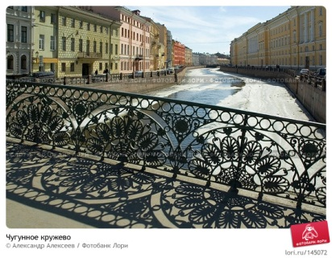

Slide 6
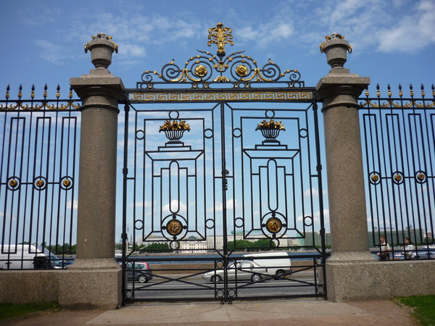
Восхищает ограда Летнего сада (автор Е. М. Фельтен) тонким ажуром полос с элементами изящного орнамента. Её образ легок, прозрачен и совершенно гармоничен.

Slide 7
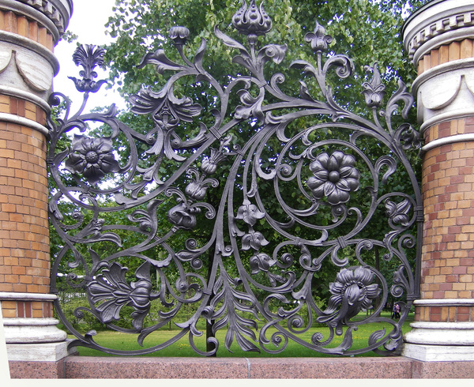
Торжественной парадностью отличается ограда Михайловского дворца К. И. Росси.

Slide 8
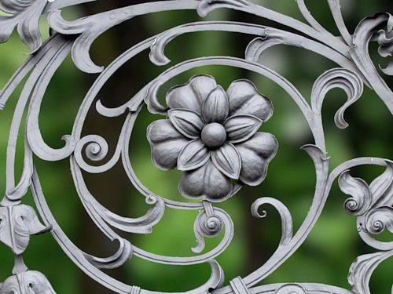

Slide 9
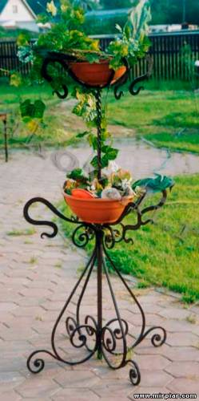
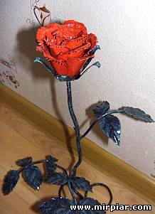
Мода на кованные изделия, похоже, задержалась надолго. Ведь кованые ворота, заборы, козырьки, ограждения, перила, решетки - это не просто красивые вещи, но и настоящие охранники.

Slide 10
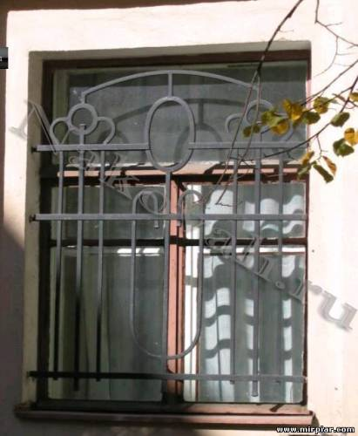
Взять, хотя бы
кованые решетки на окна
Понятно, что большинство заказывает такие решетки, чтобы обезопасить дом или офис от не прошенных визитеров. Но мало кто знает, что эти решетки, так же, защищают Вас и от негативных излучений, идущих с улицы. А таковых сегодня немало. Принцип тот же, что и у громоотвода. Металл захватывает энергию и проводит ее мимо Вас. Вот и получается, что кованые решетки защищают Вас не только от грабителей, но и Ваше тело от вредных воздействий.

Slide 11
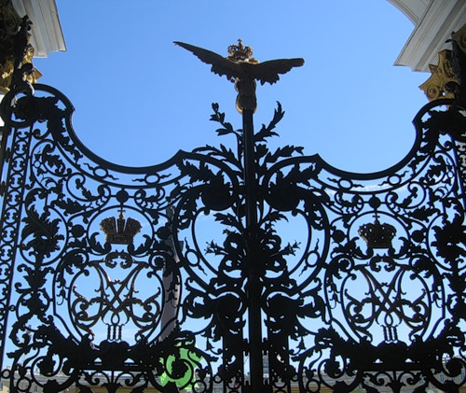
Царские дворцы оформлены кованными изделиями.

Slide 12
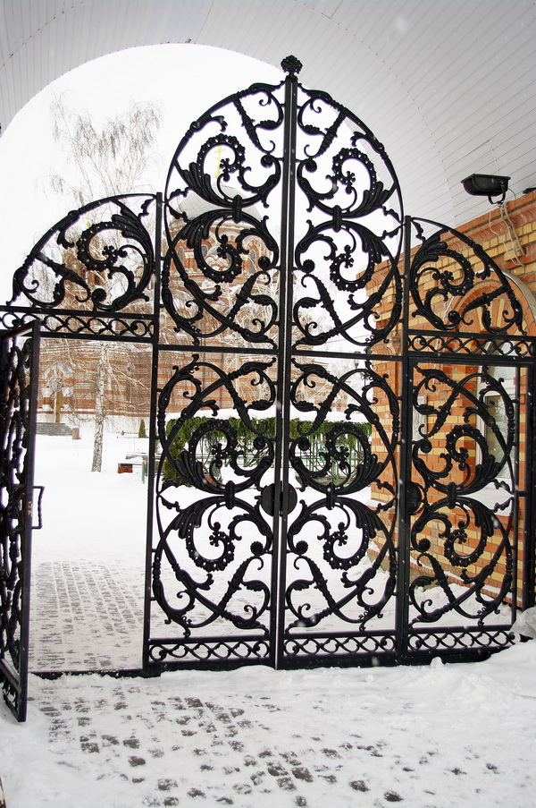

Slide 13
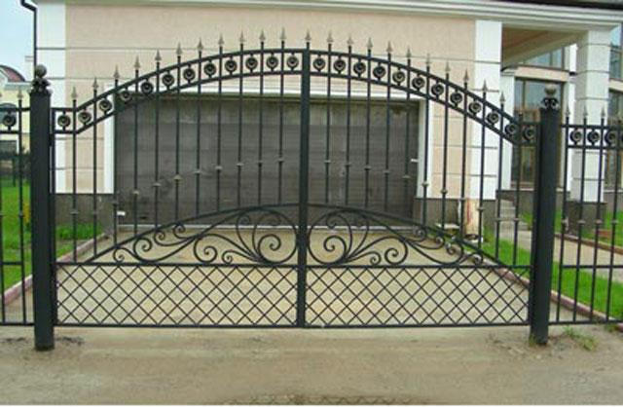

Slide 14
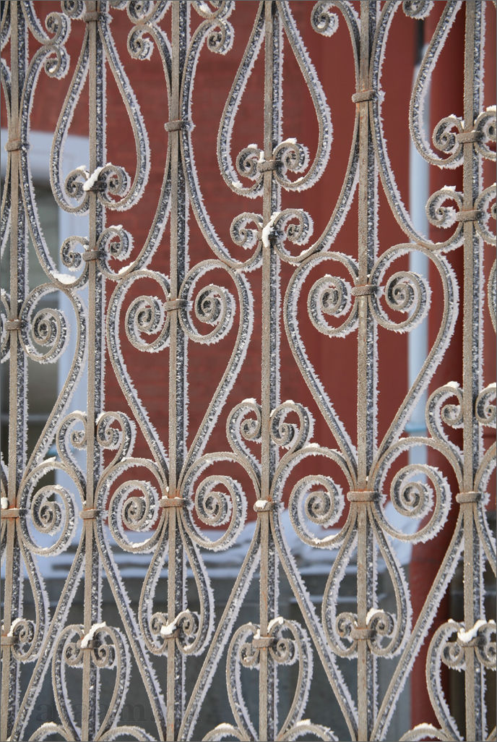
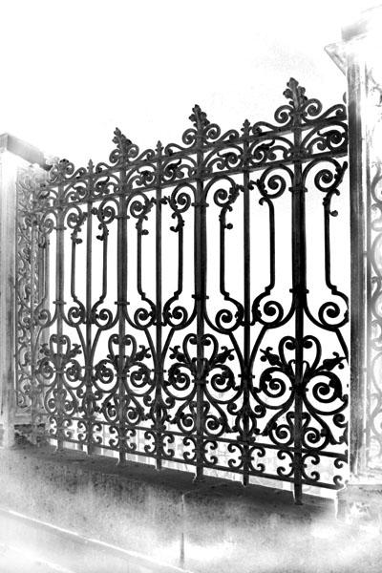

Slide 15
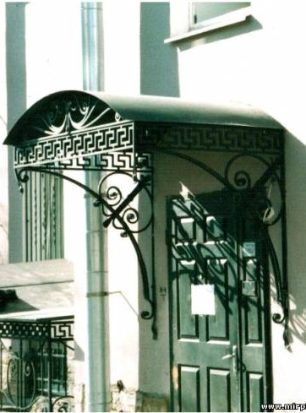
И дом, и офис, такая кованая красота не только сделает надежной и престижной, но и от "дурного глаза" убережет.

Slide 16
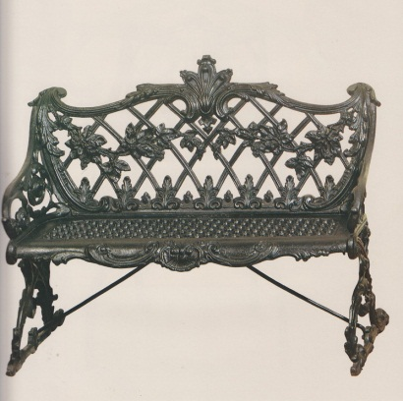
Лавочки в парках.

Slide 17
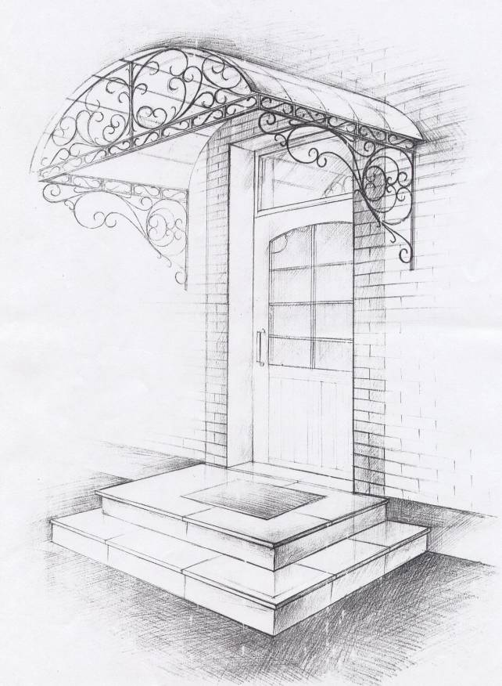

Slide 18
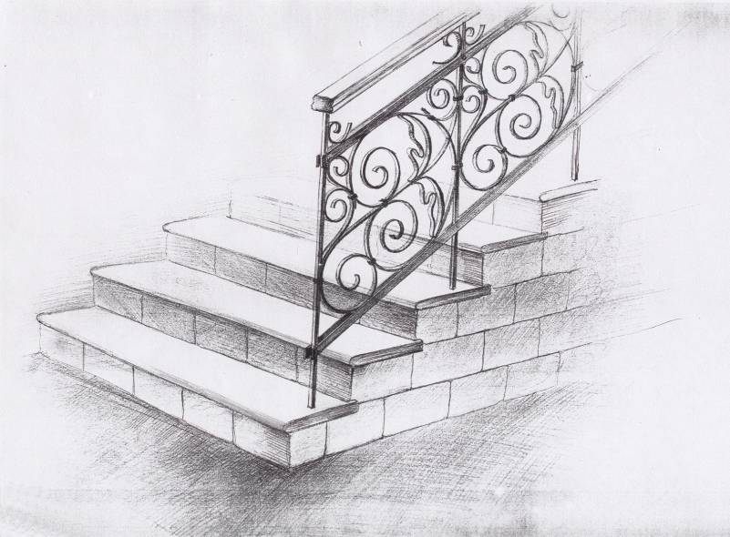

Slide 19
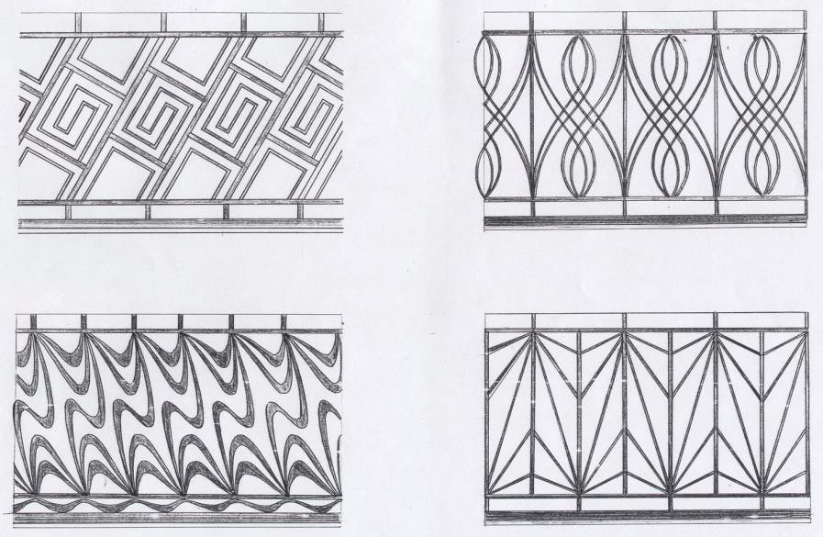

Slide 20
